Slide 1
Migration, sysselsättning och löner – hur ska vi ta itu med arbetsmarknadens tudelning
Lars Calmfors
6/4-2017
Herbert Felixinstitutet
Malmö

Slide 2

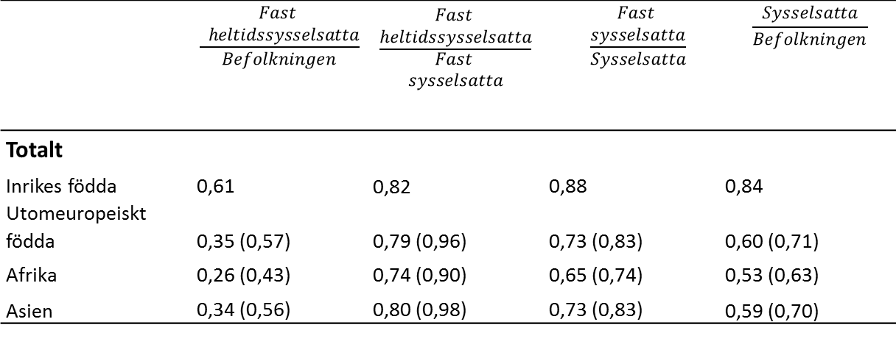
Total anknytningsgrad till arbetsmarknaden efter födelseregion, 20-64 år, 2015
Totalt
Inrikes födda | 0,61 | 0,82 | 0,88 | 0,84
Utomeuropeiskt födda | 0,35 (0,57) | 0,79 (0,96) | 0,73 (0,83) | 0,60 (0,71)
Afrika | 0,26 (0,43) | 0,74 (0,90) | 0,65 (0,74) | 0,53 (0,63)
Asien | 0,34 (0,56) | 0,80 (0,98) | 0,73 (0,83) | 0,59 (0,70)

Slide 3
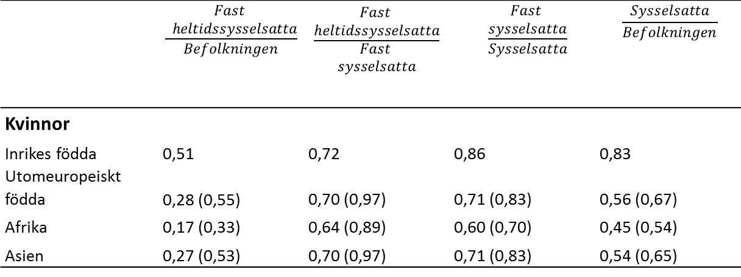
Total anknytningsgrad till arbetsmarknaden för kvinnor efter födelseregion, 20-64 år, 2015
Kvinnor
Inrikes födda | 0,51 | 0,72 | 0,86 | 0,83
Utomeuropeiskt födda | 0,28 (0,55) | 0,70 (0,97) | 0,71 (0,83) | 0,56 (0,67)
Afrika | 0,17 (0,33) | 0,64 (0,89) | 0,60 (0,70) | 0,45 (0,54)
Asien | 0,27 (0,53) | 0,70 (0,97) | 0,71 (0,83) | 0,54 (0,65)

Slide 4
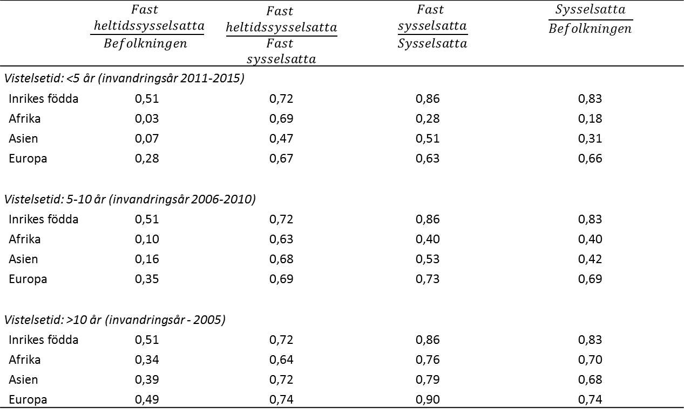
Total anknytningsgrad till arbetsmarknaden efter födelseregion och vistelsetid, kvinnor, 20-64 år, 2015
Vistelsetid: <5 år (invandringsår 2011-2015)
Inrikes födda | 0,51 | 0,72 | 0,86 | 0,83
Afrika | 0,03 | 0,69 | 0,28 | 0,18
Asien | 0,07 | 0,47 | 0,51 | 0,31
Europa | 0,28 | 0,67 | 0,63 | 0,66
Vistelsetid: 5-10 år (invandringsår 2006-2010)
Inrikes födda | 0,51 | 0,72 | 0,86 | 0,83
Afrika | 0,10 | 0,63 | 0,40 | 0,40
Asien | 0,16 | 0,68 | 0,53 | 0,42
Europa | 0,35 | 0,69 | 0,73 | 0,69
Vistelsetid: >10 år (invandringsår - 2005)
Inrikes födda | 0,51 | 0,72 | 0,86 | 0,83
Afrika | 0,34 | 0,64 | 0,76 | 0,70
Asien | 0,39 | 0,72 | 0,79 | 0,68
Europa | 0,49 | 0,74 | 0,90 | 0,74

Slide 5
Tre metoder att hantera sysselsättnings-problemen för utrikes födda
Utbildning
Anställningsstöd
Lägre minimilöner och större lönespridning

Slide 6
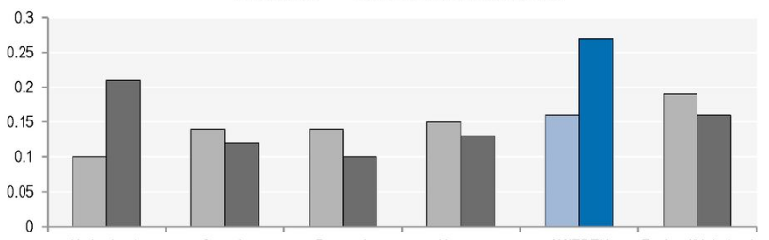
Avkastning av mer läskunnighet i form av högre sannolikhet för sysselsättning, 2012
Personer med inhemsk bakgrund
Personer med invandrarbakgrund
Nederländerna
Kanada
Danmark
Norge
Sverige
Storbritannien

Slide 7
Utbildning
Hög avkastning av mer färdigheter i form av högre sysselsättnings-sannolikhet är ett argument för utbildningsatsningar
SFI-utbildningen har tidigare varit effektiv
Men varning för överoptimism
- Svårt vända den tidigare negativa PISA-trenden
- Stor och växande lärarbrist
- Många fullföljer inte SFI
- Avtagande marginalavkastning (jfr arbetsmarknadsutbildningen på
1990-talet)?

Slide 8
Möjliga förbättringar
Svenskundervisning under asylprocessen
Bonus för uppnådda studieresultat i SFI
Längre kompletterande skolutbildning för nyanlända
Placera inte flyktinginvandrade barn i gymnasieförberedande introduktionsprogram tillsammans med icke studiemotiverade inrikes födda elever

Slide 9
Kvarstående personer i olika subventionerade anställningar vid månadens slut

Slide 10
Anställningsstöd
Begränsad ”take-up”
- framför allt för stöd med utbildningsinnehåll
Stöden kan vara stigmatiserande
Byråkrati
Mängden stödformer och förändringar i dem

Slide 11
Möjliga förbättringar
Bättre information
- cirka 20 procent av företagen känner inte till stöden
- mycket mer positiva attityder i företag som använt än i företag som
inte använt stöd
Provperiod före definitiv anställning med stöd
Avlastning av arbetsgivaransvar
- Arbetsförmedlingen
- bemanningsföretag
Men erfarenheterna talar för begränsade effekter
Budgetkostnader och undanträngningseffekter utgör restriktioner

Slide 12
Effekten av tidigare anställningar med stöd på benägenheten att anställa med stöd i framtiden, procent
 | Svarsandel
Mycket mer benägen | 11,0
Mer benägen | 34,4
Inte mer benägen än tidigare | 39,4
Mindre benägen | 6,1
Mycket mindre benägen | 3,7
Vet ej/ej svar | 5,4

Slide 13
Förändringar som skulle kunna få företag som inte tidigare använt anställningsstöd att göra det framöver, procent
 | Svarsandel
Större anställningsstöd | 17,7
Lägre bruttolön | 12,2
Anställningsstöd under längre tid | 20,2
Mindre arbetskrävande kontakter med myndigheter | 22,5
Större möjligheter till provperiod före avtal om anställning med stöd | 32,7
Bemanningsföretag tar arbetsgivaransvaret | 11,0
Arbetsförmedlingen tar arbetsgivaransvaret | 22,9
Inga krav på ansvar för utbildning/handledning | 9,8
Handledningsstöd | 12,7
Annat | 27,4
Ej svar | 10,3

Slide 14
Andel anställda i yrken med inga eller låga utbildningskrav, 2015

Slide 15
Lönespridningen i olika OECD-länder, 2014
 | Decil 5/Decil 1 | Decil 9/Decil 1
Sverige | 1,36 | 2,28
Belgien | 1,39 | 2,46
Danmark | 1,45 | 2,56
Finland | 1,46 | 2,57
Frankrike | 1,49 | 2,98
Italien | 1,50 | 2,17
Norge | 1,62 | 2,42
Nederländerna | 1,66 | 2,94
OECD | 1,70 | 3,46
Österrike | 1,72 | 3,33
Storbritannien | 1,80 | 3,56
Tyskland | 1,87 | 3,41
Polen | 1,92 | 4,03
Estland | 2,08 | 4,40
USA | 2,09 | 5,01

Slide 16
Sysselsättningseffekter av högre minimilöner
Varierande resultat i utländska studier
- en majoritet finner negativa sysselsättningseffekter
Oftare negativa effekter om minimilönerna är höga
Negativa effekter för de minst kvalificerade
Mer stöd för negativa effekter i svenska studier
Studierna underskattar förmodligen de negativa effekterna
- kort tidshorisont
Sänkta minimilöner kan öppna nya marknader

Slide 17
Olika metoder att sänka minimilönerna
Avtala om allmän sänkning av gällande minimilöner
Avtala om nya lågkvalificerade (”enkla”) jobb med rejält lägre minimilöner
Avtala om rejält sänkta ingångslöner för tidsbegränsade ingångsjobb
- eventuellt i kombination med jobbskatteavdrag/sänkta socialavgifter

Slide 18
Lägre minimilöner för nya ”enkla” jobb
Hög träffsäkerhet
Enligt enkäter krävs stora lönesänkningar för att göra marginella grupper anställningsbara
Vad händer med lönerna lönerna för redan anställda ?
- inte säkert att de nya jobben är substitut
- enligt en del forskning sjunker lönerna i de jobb som lågutbildade
immigranter tar
- men lönerna för lågutbildade inrikes födda stiger när de flyttar över
till mer kvalificerade jobb

Slide 19
Exempel
Plåt- och ventföretagen
Vår enkätundersökning
Utbildade plåtslagare: minimilön på 24-25 000 kr
Enkla uppgifter som materialtransport, enklare montering, städning skulle kunna utföras av annan yrkeskategori
Komplement
Kräver lägre löner
Anställningar på enkla jobb som betalas med 14-15 000 kr
1/3 av de svarande företagen
Olika avlastningsfunktioner
Det verkar finnas en potentiell efterfrågan vid lägre löner

Slide 20
Den traditionella svenska modellen fungerar inte under dagens omständigheter
Lönesammanpressning skulle slå ut lågkvalificerade jobb och arbetskraften uppgraderas genom utbildning
Det fungerade på en mer homogen arbetsmarknad med begränsade skillnader i färdigheter
Men med större skillnader i färdigheter på en mer heterogen arbetsmarknad överbelastas utbildnings- och arbetsmarknadspolitiken
Därför krävs större lönespridning om vi menar allvar med målet hög och jämnt fördelad sysselsättning

Slide 21
LOs förslag om utbildningsjobb
Temporära avtal om lägre löner - ett antal år
Kombination med obligatorisk utbildning
- arbetsgivarna inte involverade
- generösa studiestöd till individerna
Arbetslösa, 25-40 år, grundskola eller ofullständigt gymnasium
Obligatorisk grundskola för dem som saknar det och är under 45 år

Slide 22
LOs förslag forts.
En öppning men alltför begränsande förslag
- enkla jobb bör gälla också dem utan grundskola och äldre
- obligatorisk skola fungerar inte för vuxna - tillräckligt ge
incitament genom generösa studiestöd
- större effekter med permanenta enkla jobb
Förhandlingar med Svenskt Näringsliv?
- för oöverskådligt med bara branschavtal
- trepartsförhandlingar med staten?

